Slide 1
人工智能导论
第7章(Ⅱ) DeepSeek

Slide 2
01
DeepSeek的诞生和影响
02
DeepSeek的功能
03
DeepSeek的技术创新
04
DeepSeek的使用

Slide 3
7.1 DeepSeek的诞生和影响

Slide 4
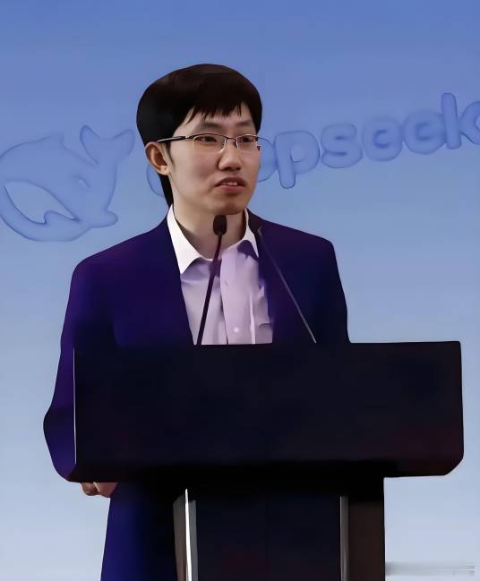
7.1 DeepSeek的诞生和影响
DeepSeek是什么？
  DeepSeek，全称杭州深度求索人工智能基础技术研究有限公司，是一家纯粹的中国公司
  专注通用人工智能（AGI）研发
  创始人为湛江人梁文锋
  2025年1月20日发布的DeepSeek R1推理模型达到世界一流水平
Notes:
胡总书记十七大：道路自信、理论自信、制度自信
习总书记中国共产党成立95周年讲话中增加“文化自信”
从《黑神话：悟空》到《哪吒》，再到DeepSeek，中华文化正以多种形式走向世界。

Slide 5
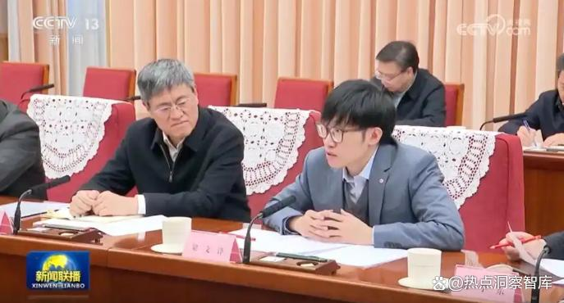
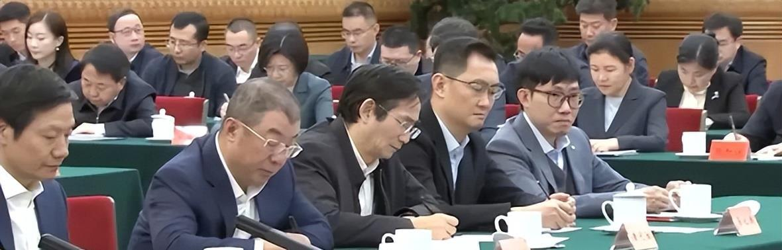
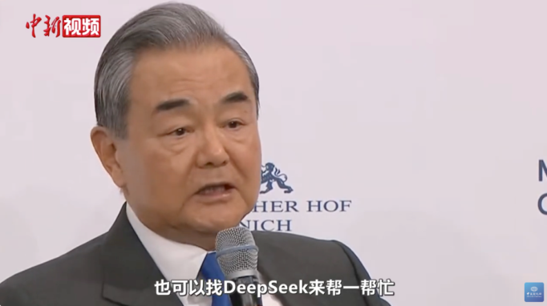
7.1 DeepSeek的诞生和影响
国家正在大力推广应用
    2 月 17 日，梁文锋出席总书记主持召开的民营企业座谈会
    1 月 20 日，梁文锋参加国务院总理李强主持召开的座谈会
    2 月 14 日，中共中央政治局委员、外交部长王毅在第61届慕尼黑安全会议回答提问时说到“这几句可能翻译起来不容易，可以找DeepSeek来帮一帮忙”
    中石化、华南理工大学等单位已经本地化部署了DeepSeek，广油也接入了DeepSeek模型应用
Notes:
宾阳县委书记梁展凡

Slide 6
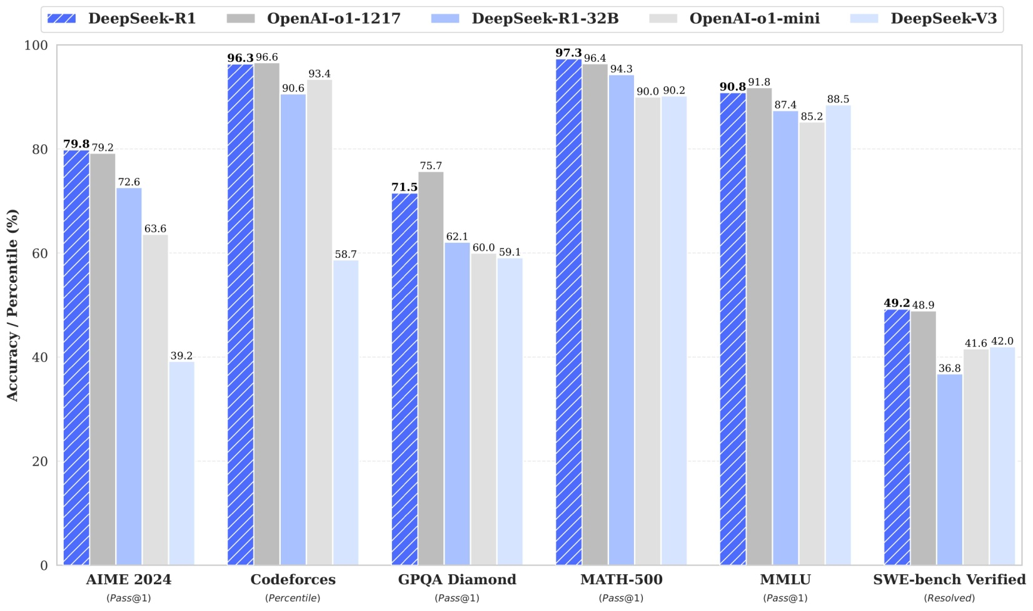
7.1 DeepSeek的诞生和影响
DeepSeek的优势
DeepSeek-R1的推理能力达到了世界第一梯队, 但训练和推理成本低、速度快、全部开源
DeepSeek打破了硅谷传统的“堆算力、拼资本”的大模型发展路径
DeepSeek R1与世界顶级模型性能对比

Slide 7
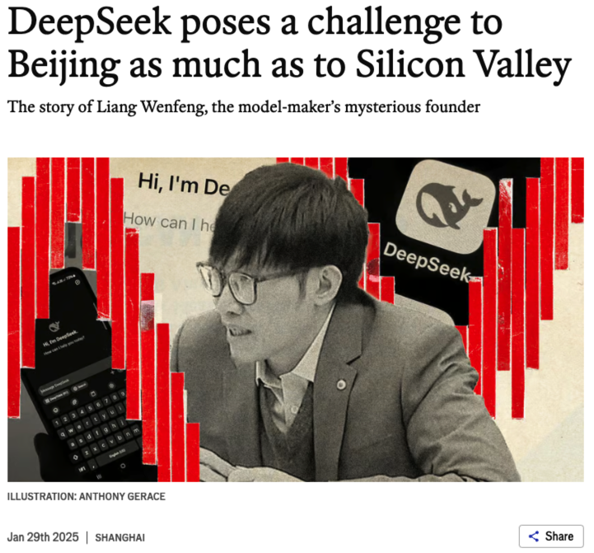
7.1 DeepSeek的诞生和影响
DeepSeek对我国的战略意义
极大提振了中国人民的民族自信心和自豪感，DeepSeek的出现使国人相信，在AI领域我国也有和美国掰手腕的实力
打破了美国利用AI阻击中国的企图，使我国免于被孤立和边缘化的风险
为我国在全球科技竞争中赢得了更多的话语权
美国《经济学人》杂志称
DeepSeek对硅谷构成了挑战

Slide 8
7.2 DeepSeek的功能

Slide 9
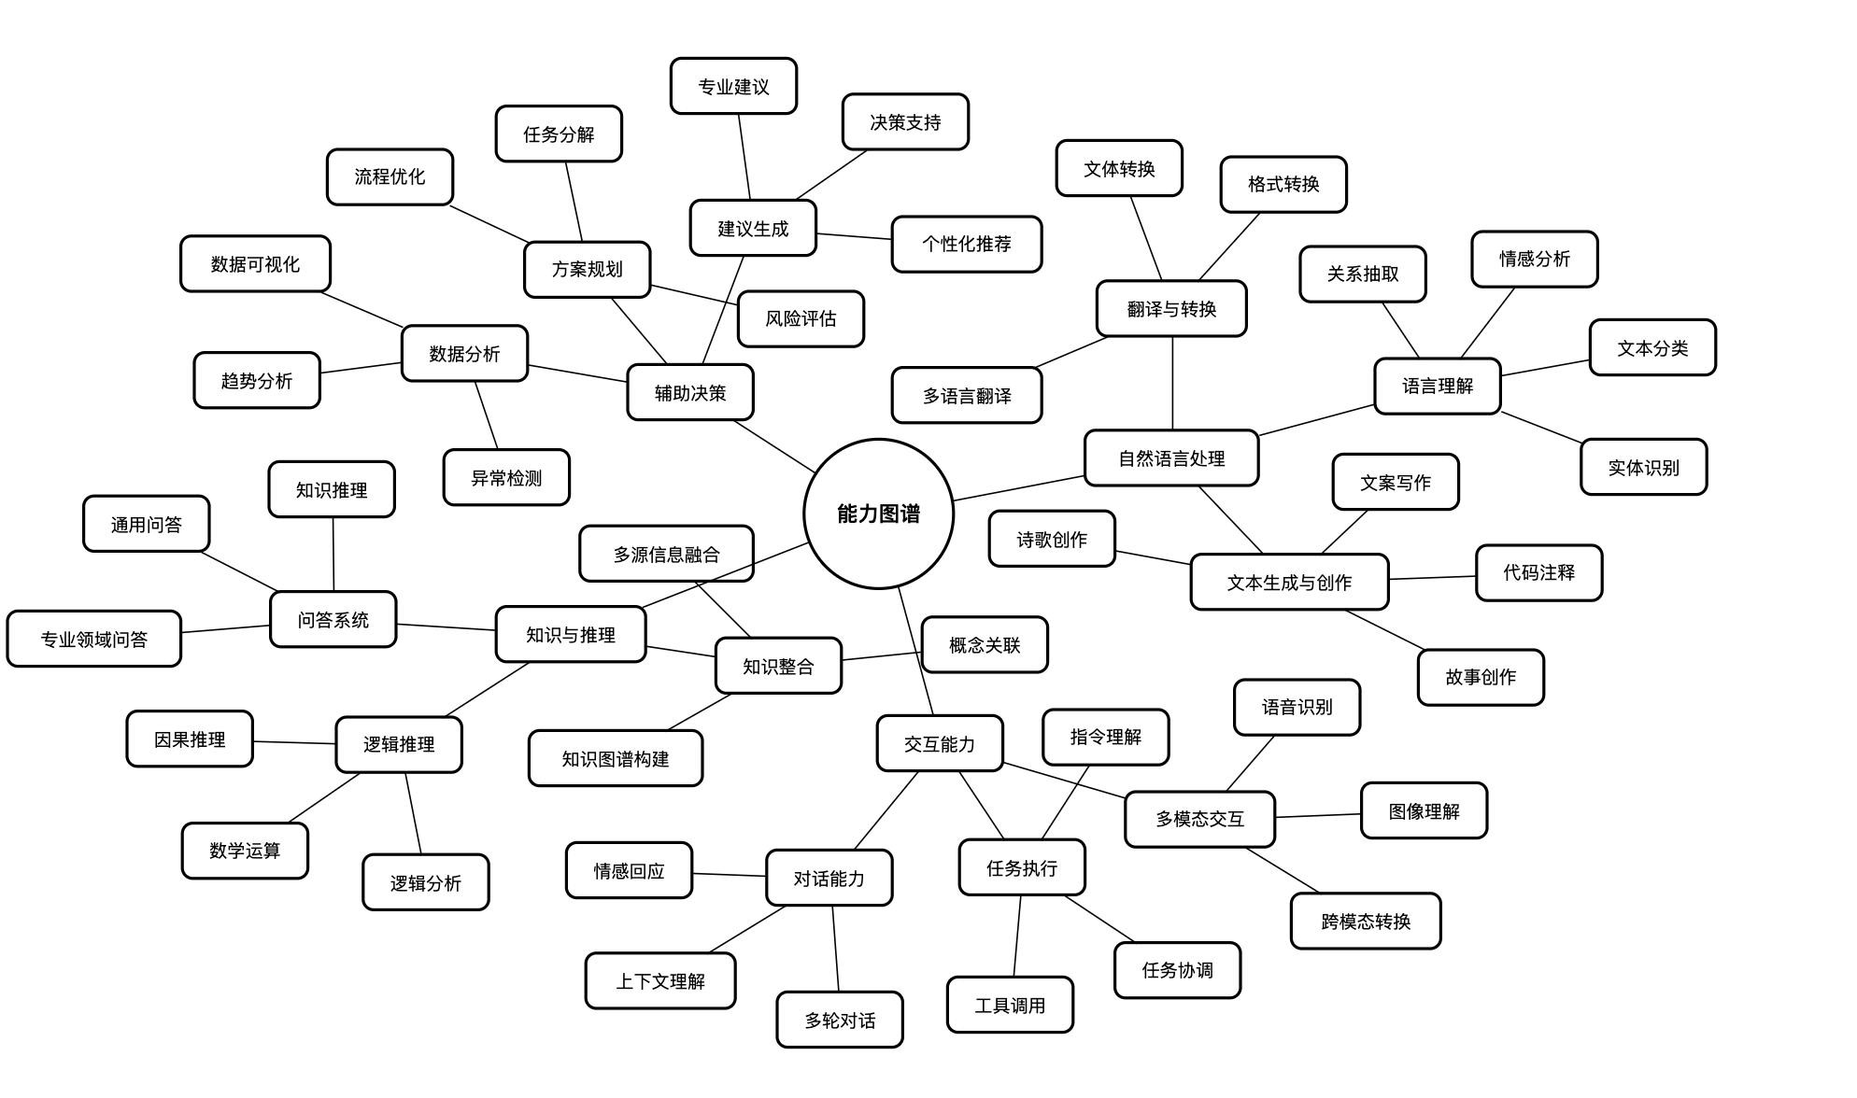
7.2 DeepSeek的功能
DeepSeek可以做什么？
直接面向用户或者支持开发者，提供智能对话、文本生成、语义理解、计算推理、代码生成补全等应用场景， 支持联网搜索与深度思考模式，同时支持文件上传，能够扫描读取各类文件及图片中的文字内容。

Slide 10





7.2 DeepSeek的功能
DeepSeek可以做什么——文本生成
文本创作
文章/故事/诗歌写作 营销文案、广告语生成
社交媒体内容（如推文、帖子） 剧本或对话设计
1
文本生成
摘要与改写
长文本摘要（论文、报告） 文本简化（降低复杂度） 多语言翻译与本地化
2
3
结构化生成
表格、列表生成（如日程安排、菜谱） 代码注释、文档撰写

Slide 11









7.2 DeepSeek的功能
DeepSeek可以做什么——自然语言理解与分析
语义分析
语义解析
情感分析（评论、反馈）
意图识别（客服对话、用户查询）
实体提取（人名、地点、事件）
知识推理
知识推理
逻辑问题解答（数学、常识推理）
因果分析（事件关联性）
文本分类
文本分类
主题标签生成（如新闻分类） 垃圾内容检测

Slide 12






7.2 DeepSeek的功能
DeepSeek可以做什么——编程
代码生成
根据需求生成代 码片段（Python、 JavaScript）
自动补全与注释 生成
代码调试
错误分析与修复 建议
代码性能优化提 示
技术文档处理
API文档生成
代码库解释与示例生成

Slide 13
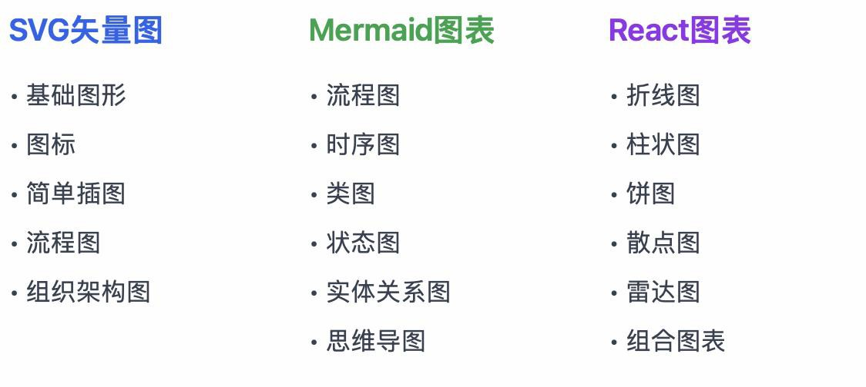
7.2 DeepSeek的功能
DeepSeek可以做什么——常规绘图

Slide 14
7.3 DeepSeek的技术创新

Slide 15
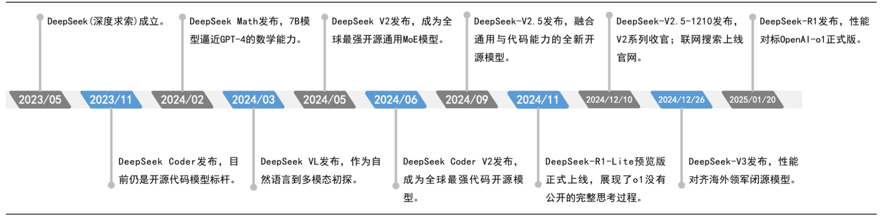
7.3 DeepSeek的技术创新
DeepSeek模型迭代及发展历程

Slide 16
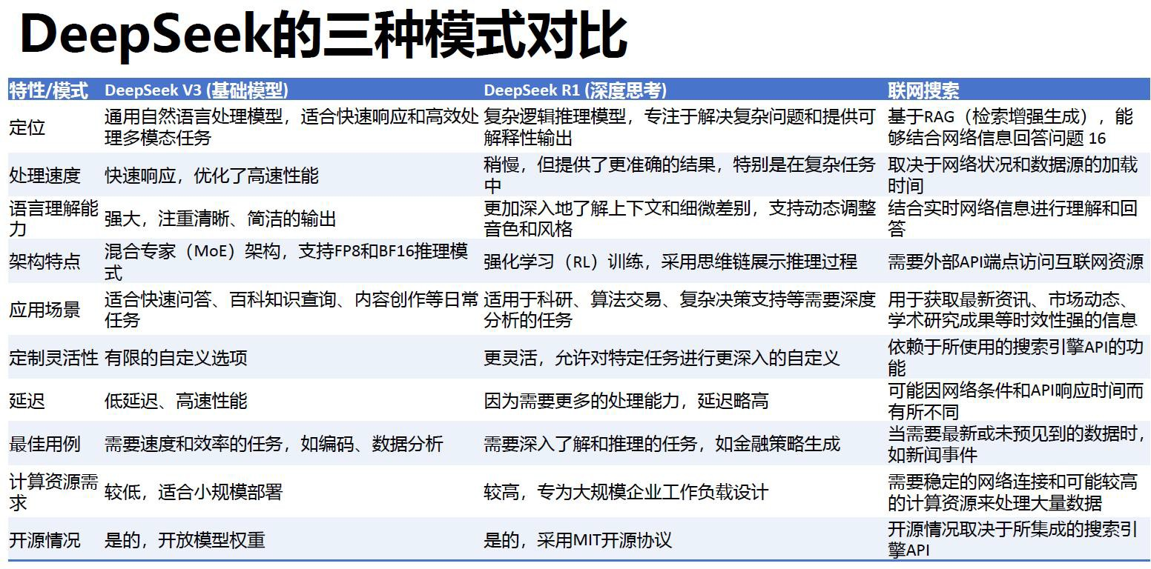
7.3 DeepSeek的技术创新

Slide 17
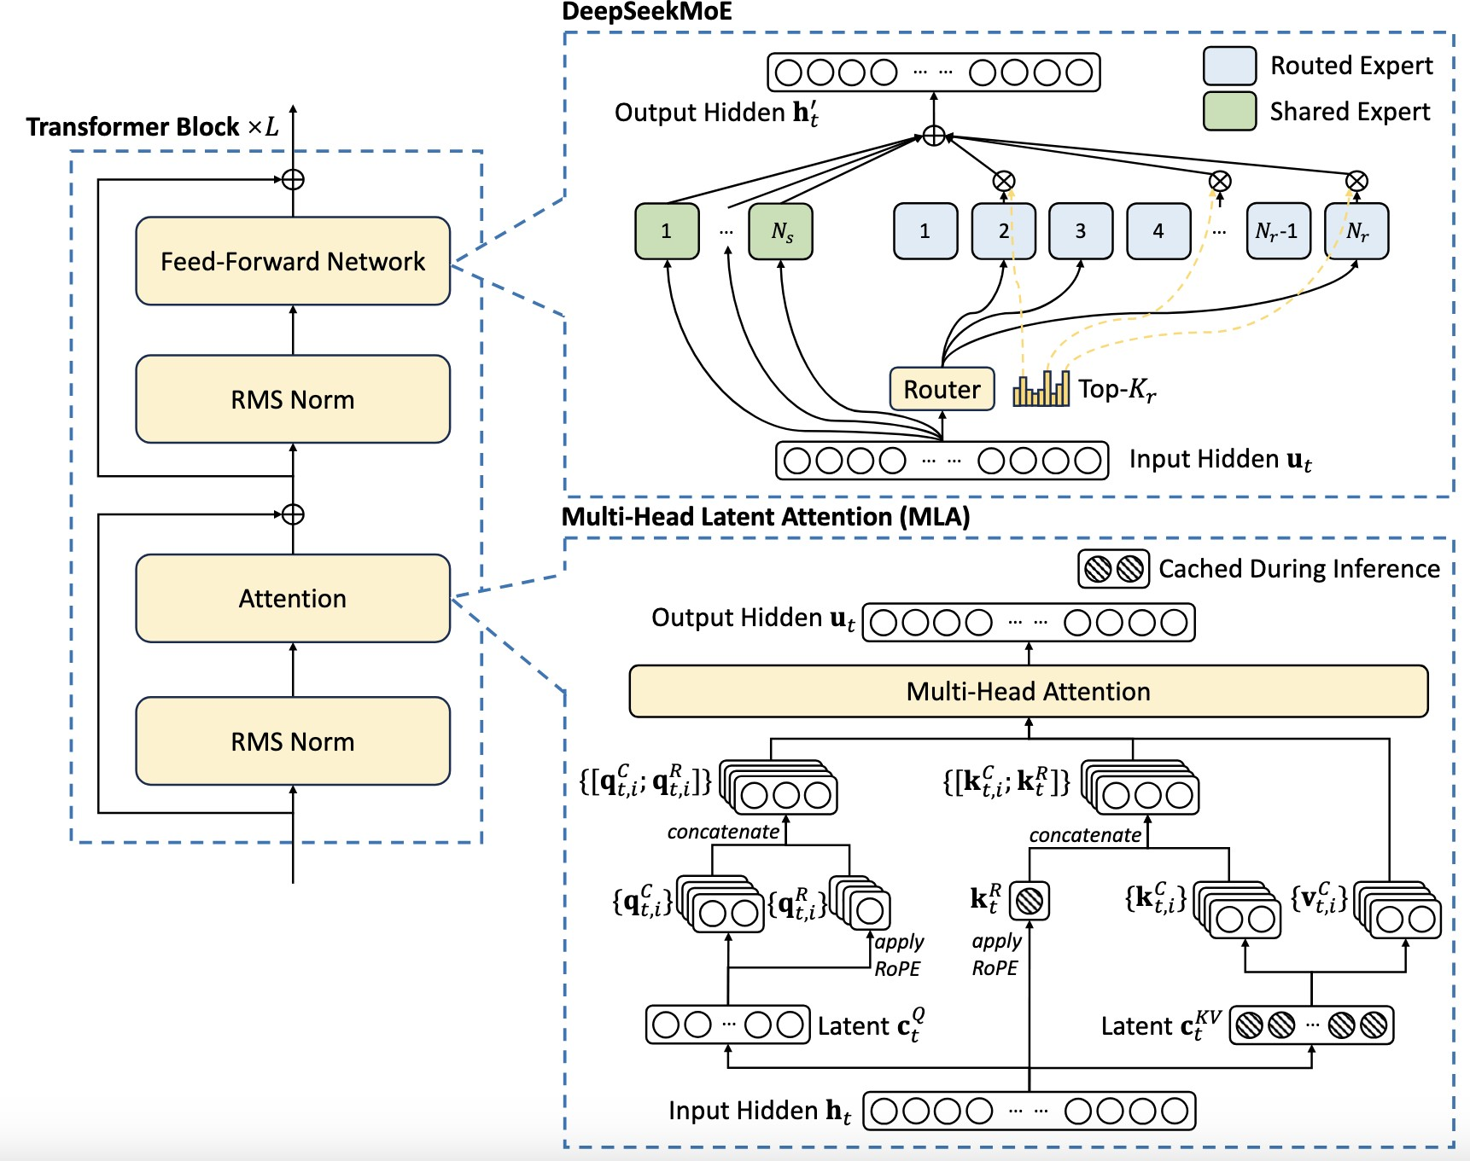
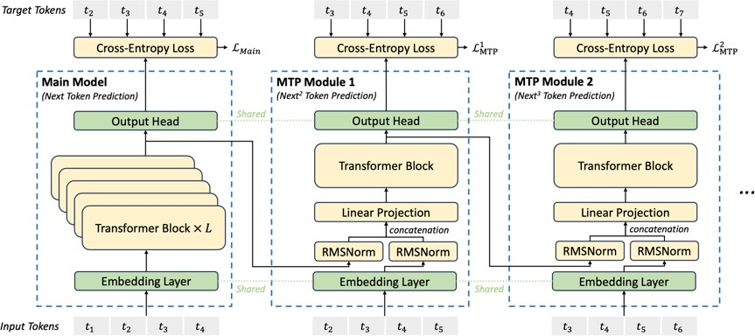
7.3 DeepSeek的技术创新：模型架构 | V3
DeepSeek V3主要创新
Infrastructures
Multi-Token Prediction (MTP)
Infrastructures
减少流水线气泡
高效节点间All-to-All通信
FP8训练
低精度存储与通信
MTP：一次预测多个token
V3规模：671B total parameters, 37B activated parameters, trained on 14.8T tokens

Slide 18
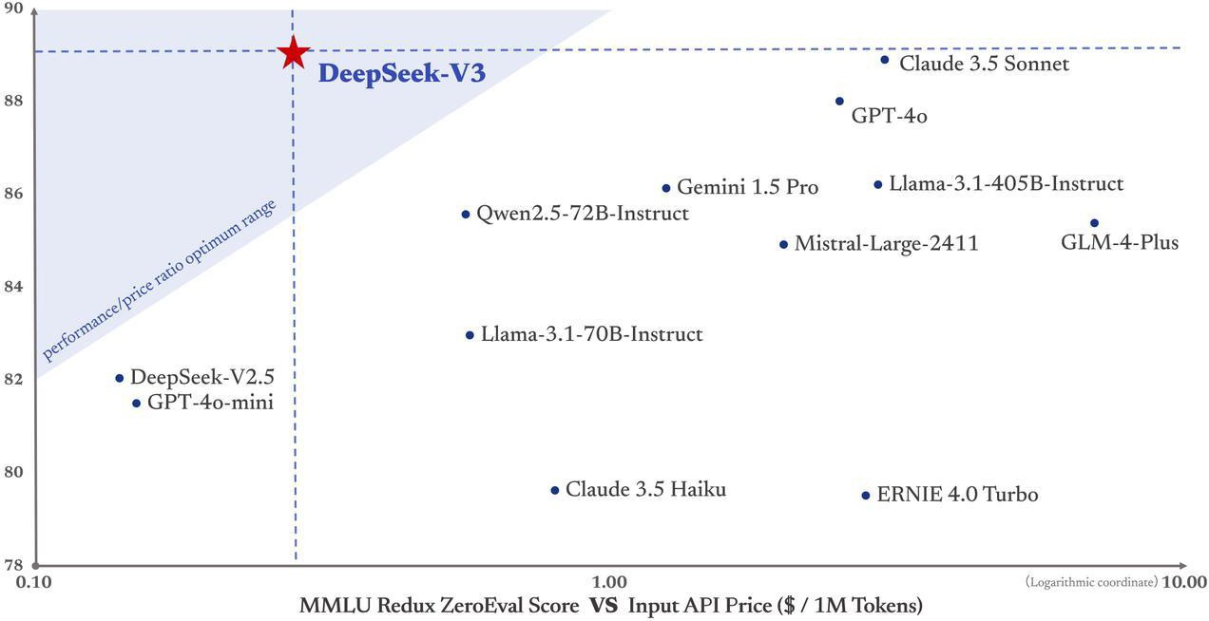
7.3 DeepSeek的技术创新：模型架构 | V3
杀手锏：性能/成本

Slide 19
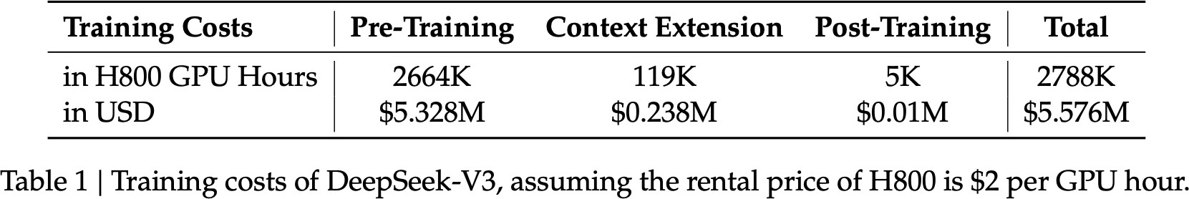
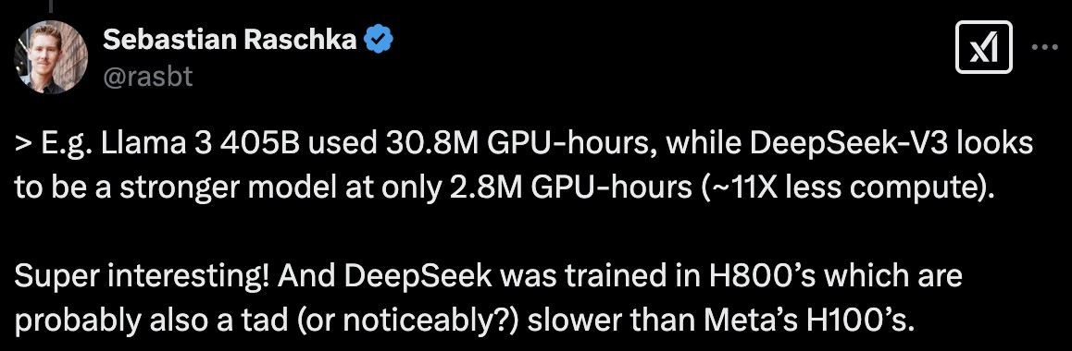
7.3 DeepSeek的技术创新： 模型架构 | V3成本
During the pre-training state, training DeepSeek-V3 on each trillion tokens requires only 180K H800 GPU hours, i.e., 3.7 days on our own cluster with 2048 H800 GPUs. Consequently, our pre-training stage is completed in less than two months and costs 2664K GPU hours.
大规模高性能加速器
（折旧）
大模型研发人员成本
大模型架构技术探索成本 大模型数据成本
大模型最终训练成本
大模型研发成本
成本
大模型部署推理成本
杀手锏：性能/成本

Slide 20



7.3 DeepSeek的技术创新：推理模型 | R1
传统模型训练
DeepSeek训练
冲云破雾
打破常规
思维链
强化学习
大规模无标注文本数据
大模型
预训练
(Chain of Thought)
（Reinforcement Learning）
让模型进行思考
让模型自我探索和训练
不同任务
有标注数据
模型微调
蒸馏
测试数据
最终模型
（Distillation）
在不损失能力的情况下缩小模型

Slide 21
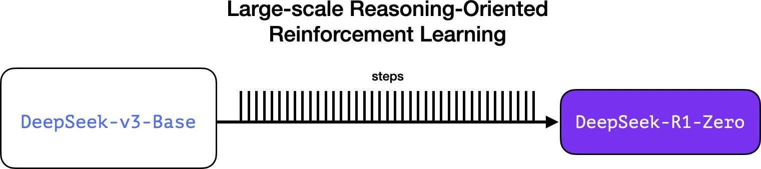
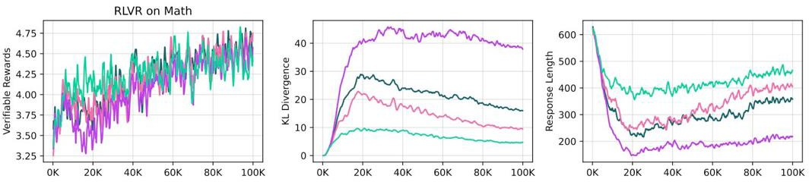
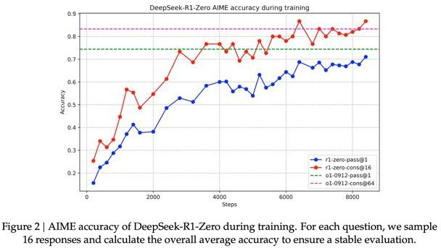
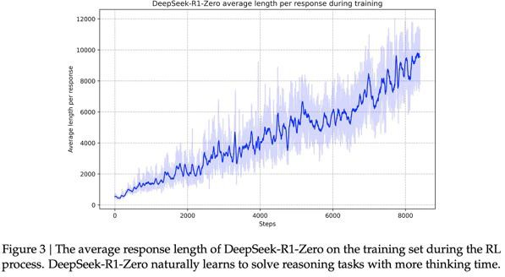
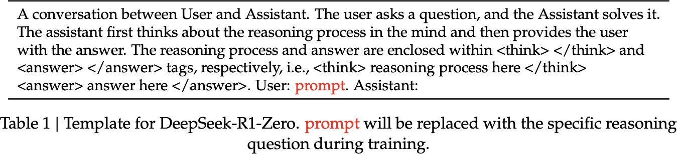
7.3 DeepSeek的技术创新：推理模型 | R1-Zero
强化学习训练规模大
业内通常训练几十RL steps，DeepSeek训练几千RL steps Tülu 3 最大发布模型只训练了~50 RL steps
RL Training Scaling Law：涌现reflection、aha
自动涌现出搜索、反思、顿悟、纠错
与testing-time scaling law一致，可从性能增长曲线和长度增长曲线推出推理时scaling law
https://www.interconnects.ai/p/deepseek-r1-recipe-for-o1
3. 通过prompt策略引导模型思考和给出答案，避免基座模型不能生成停止符
使用标记<think></think><answer></answer>

Slide 22
7.3 DeepSeek的技术创新：推理模型 | R1 Recipe
Step 2. Reasoning-oriented RL
类似训练R1-Zero 直至训练收敛
Step 3 Reasoning Data Math, Code, Logic
（600K samples）
Step 1. Reasoning SFT Cold Start
Step 3 Instruction Data Writing, QA, trans, etc.
（200K samples）
DeepSeek-V3-base
SFT Checkpoint
RL-tuned Model
Step 3. Rejection Sampling SFT
¾ reasoning data（600K）
¼ general instruction data (200K)
大规模强 化学习
Reasoning Data
长CoT数据
DeepSeek-R1-Zero
中间推理模型
General-Purpose Model
DeepSeek-R1
Step 0. Generating Long CoT data Few-shot ICL + 人工后期refining
Step 4. General RL
Reasoning RL with rule-based rewards RLHF Preference Tuning with safety rewards
DeepSeek-R1 不是唯一的推理模型框架，2025年将出现更多新的框架
要复现上述框架，需要DeepSeek开源相关数据

Slide 23
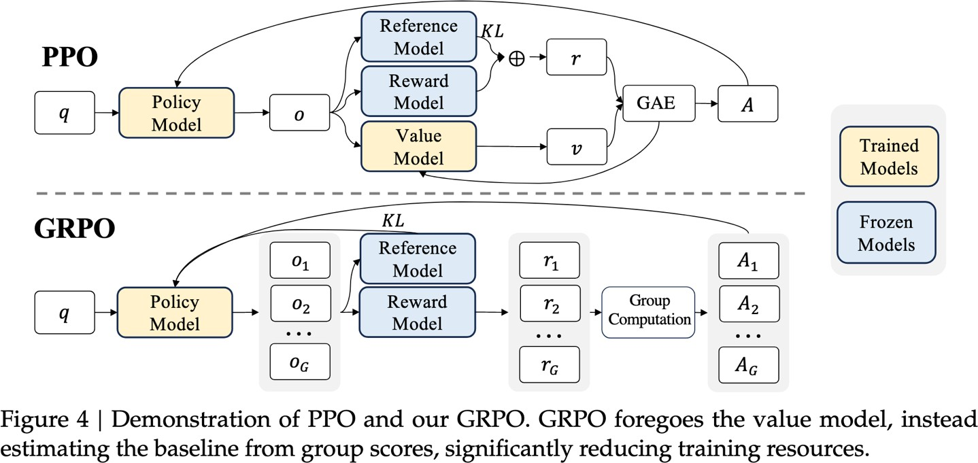
7.3 DeepSeek的技术创新：推理模型 | RL
1. 强化学习框架GRPO （DeepSeekMath）
采用蒙特卡洛估算以取代Value模型，降低计算和存储开销
2. 强化学习奖励模型
采用easily verifiable rewards
  Accuracy reward
  Format reward
  Language-consistency reward
避免过程奖励模型：计算复杂，容易reward hacking

Slide 24
7.3 DeepSeek的技术创新：推理模型 | 推理能力蒸馏
Qwen2.5-Math-1.5B, Qwen2.5-Math-7B, Qwen2.5- 14B, Qwen2.5- 32B, Llama-3.1-8B, and Llama-3.3-70B-Instruct
SFT
DeepSeek-R1-Distill-Qwen2.5 DeepSeek-R1-Distill-Llama
Step 3 Reasoning Data Math, Code, Logic
（600K samples）
Step 3 Instruction Data Writing, QA, trans, etc.
（200K samples）
推理模型蒸馏到小模型
reasoning能力可以蒸馏到小模型
大模型蒸馏到小模型优于小模型直接通过大规模RL训练
再次验证了模型规模在AGI发展中的重要性
推理者同样需要规模支撑

Slide 25
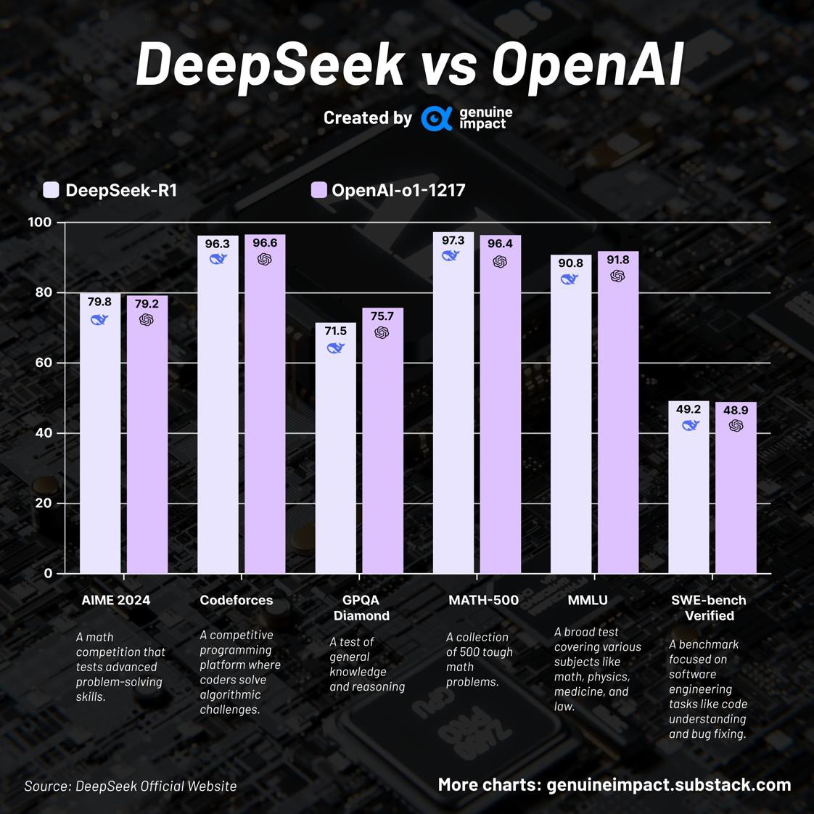
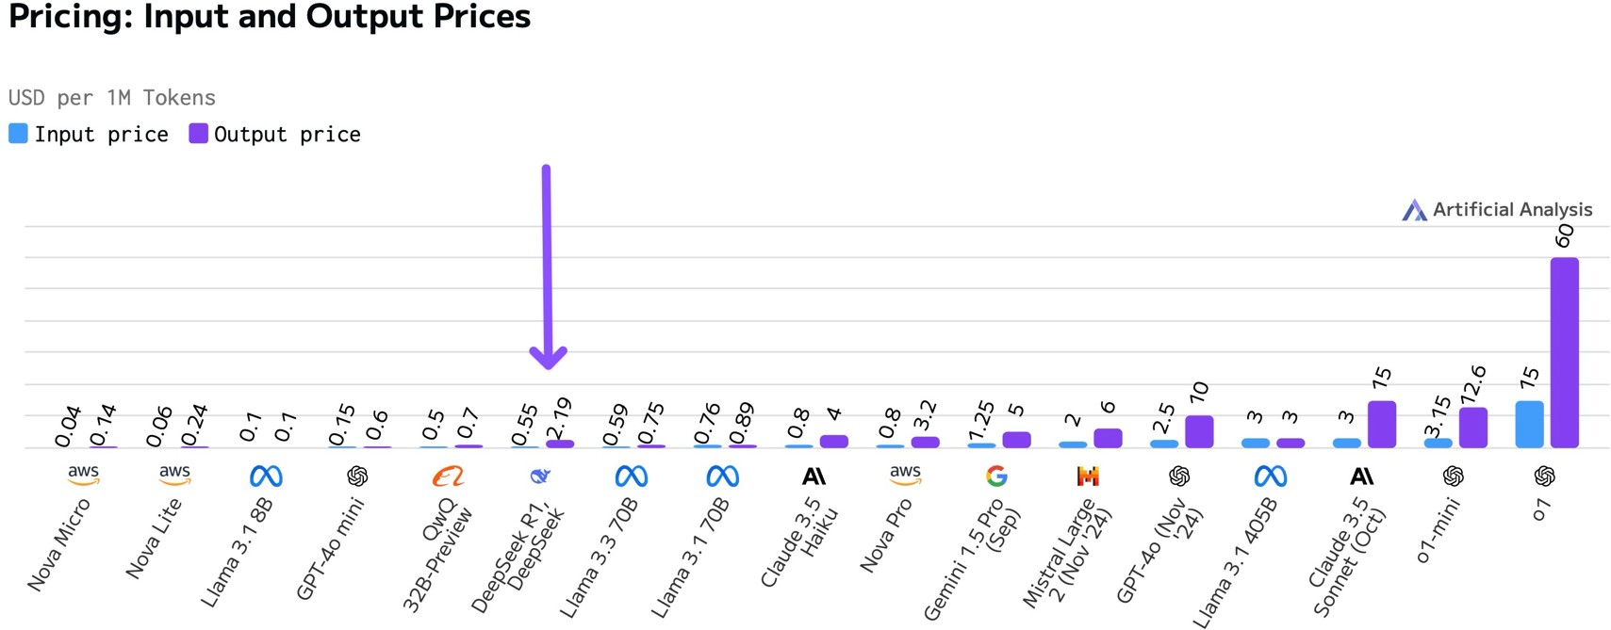
7.3 DeepSeek的技术创新：推理模型 | R1
杀手锏：性能/成本

Slide 26
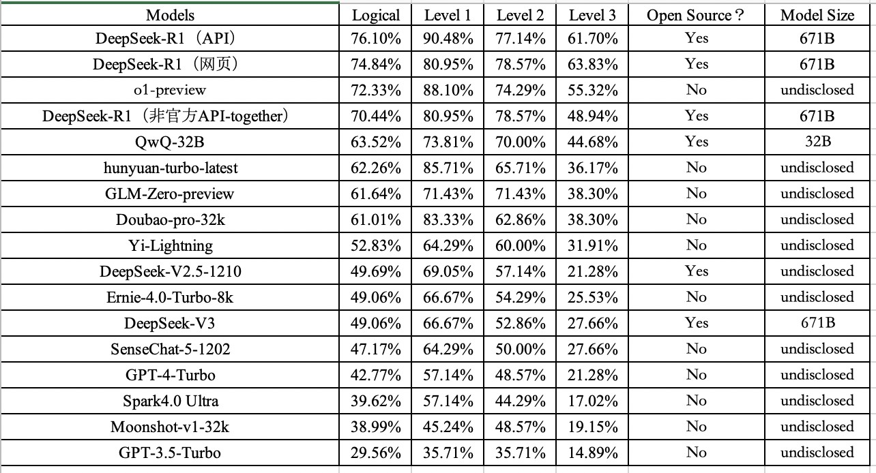
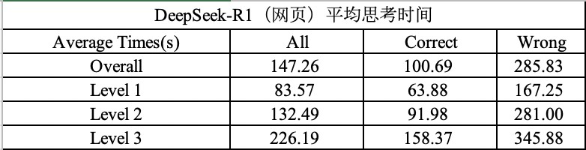
7.3 DeepSeek的技术创新：推理模型 | R1
TJUNLP实测DeepSeek-R1逻辑推理性能

Slide 27
7.3 DeepSeek的技术创新：创新程度
DeepSeek R1是在探明方向（OpenAI o1引领和证实的方向）上进行0-1的创新突破，独立探索出基于大规模强化学习的大语言模型推理技术路线，避开了过去一年多（自OpenAI的Q*在社交媒体讨论）业内广泛思索的通过在训练中进行显式搜索、 过程奖励模型（即Search+PRM）实现推理的“误区”；
贡献：
独立探索出推理技术路线
将技术路线公开发布（解惑了业内的“不知”）
模型开源（MIT License）
DeepSeek R1打破了美国第一梯队企业以闭源形成的技术护城河，进一步动摇
了美国的“AI Dominance”

Slide 28
7.4 DeepSeek的使用

Slide 29
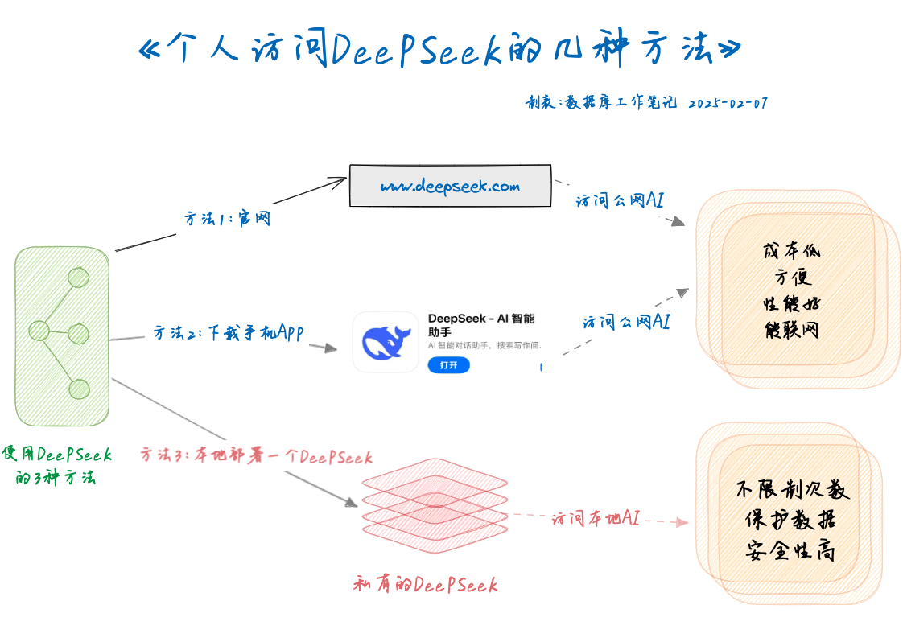
7.4 DeepSeek的使用

Slide 30
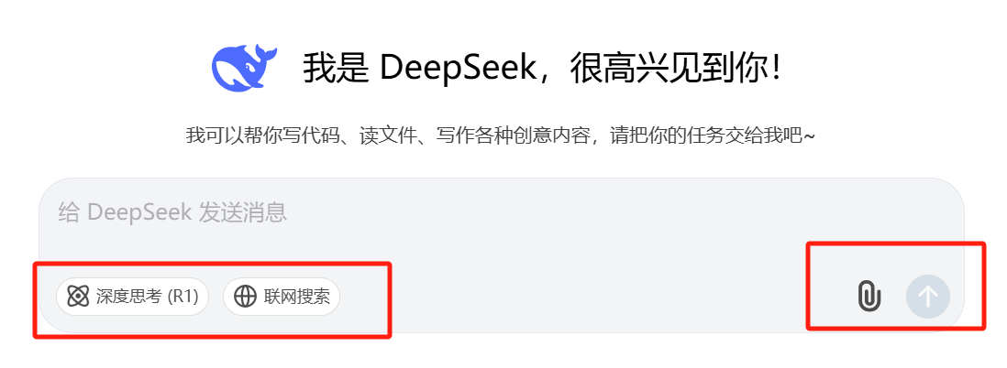
7.4 DeepSeek的使用

Slide 31









7.4 DeepSeek的使用
提示语应该怎么写？-RTGO
Goal（目标）
期望达成什么目标效果：
通过该文案吸引潜在客户 ，促成消费 ……通过该报告为相关企业管理者提供 ……策略支撑
Role（角色）
定义AI的角色：
经验丰富的数据分析师、软件开发工程师、……
Task（任务）
具体任务描述：
写一份关于XXX活动的小红书宣推文案、写一份关于XX事件的舆论分析报告 ……
Objective（操作要求）
字数要求、段落结构、用词风格、 内容要点、输出格式 …

Slide 32

7.4 DeepSeek的使用
提示语应该怎么写？---DeepSeek R1提示语技巧（开放性）
• 不需要思维链提示
• 不需要结构化提示词
• 不需要给示例
• 不需要做太多解释
• … …
不要过多干预, 不要手把手教学
干什么?
给谁干?
目的是？（要什么）
约束是? （不要什么）

Slide 33
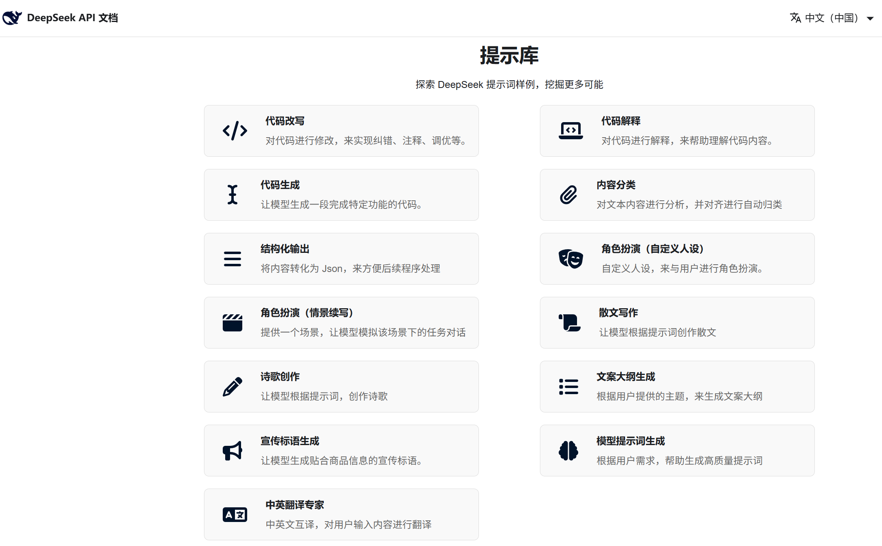
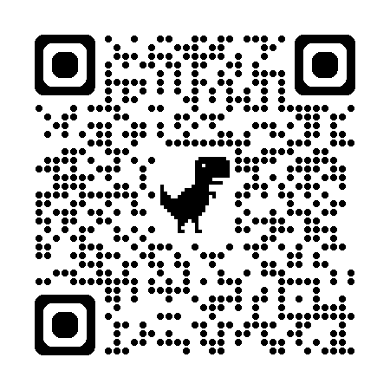
7.4 DeepSeek的使用
DeepSeek官方提示词实例
https://api-docs.deepseek.com/zh-cn/prompt-library/

Slide 34
7.4 DeepSeek的使用
提示词案例对比
1. 明确目标
不好：“写一篇关于教育的文章。”
  问题：任务不清，不知道是讨论教育制度、技术、方法还是历史。
好：“写一篇800字文章，分析人工智能在高中课堂教学中的优势与挑战，
并加入一个真实案例。”
2. 精确简洁
不好：“写一个报告，谈谈去年经济情况。”
  问题：缺乏时间范围、数据类型和具体指标。
好：“撰写一份关于2024年第一季度中国制造业GDP增长趋势的报告，包含 同比增长率和主要影响因素。”
3. 上下文重要性
不好：“解释深度学习在医疗中的作用。”
  问题：没有上下文，AI可能泛泛而谈。
好：“近年来，深度学习在医学图像识别中表现突出。请结合CT扫描识别 肺结节的案例，说明其在临床中的应用。”
4. 使用语言标记（语言提示符）
不好：“写一段话说明气候变化的影响。”
  问题：没有突出重点，不易引导AI。
好：“请撰写一段简要分析，解释**气温上升**和**降水变化**对农业产 量和水资源安全的双重影响。”
5. 量化表达
不好：“请写一个关于新能源的长篇文章。”
  问题：长度和内容要求模糊。
好：“请写一篇约2000字的文章，分析风能、太阳能和氢能的全球发展趋 势，分别提供两个国家的政策支持案例。”
6. 层次化引导
不好：“请生成一篇关于AI教育的完整文章。”
  问题：任务过大，难以聚焦重点。
好（递进式）：
  步骤1：“生成一篇关于AI赋能教育的文章大纲。”
  步骤2：“根据大纲，分别撰写AI在课堂教学和个性化学习 中的应用，每段300字左右。”
  步骤3：“根据以上内容写结论，提出未来发展建议。”
不好：“请介绍人工智能在医疗中的应用。”
  问题：没有引用来源，内容可信度低。
好：“请总结人工智能在医疗影像分析领域的应用，查阅至少3篇英
文论文，并以APA格式列出文献来源。”
8. 避免偏差与歧义
不好：“为什么女性不适合做程序员？”
  问题：带有明显性别偏见。
好：“请分析男性与女性在程序开发岗位中常见的不同风格和优势，
并讨论性别多元化对团队的正面影响。”
9. 多轮迭代与风格模仿
不好：“生成一篇关于友谊的短文。”
  问题：风格模糊，输出普通。
好：“请模仿《论语》的风格，写一段关于‘友谊与人生’的短文，
控制在80字以内。”
7. 表明参考出处

Slide 35
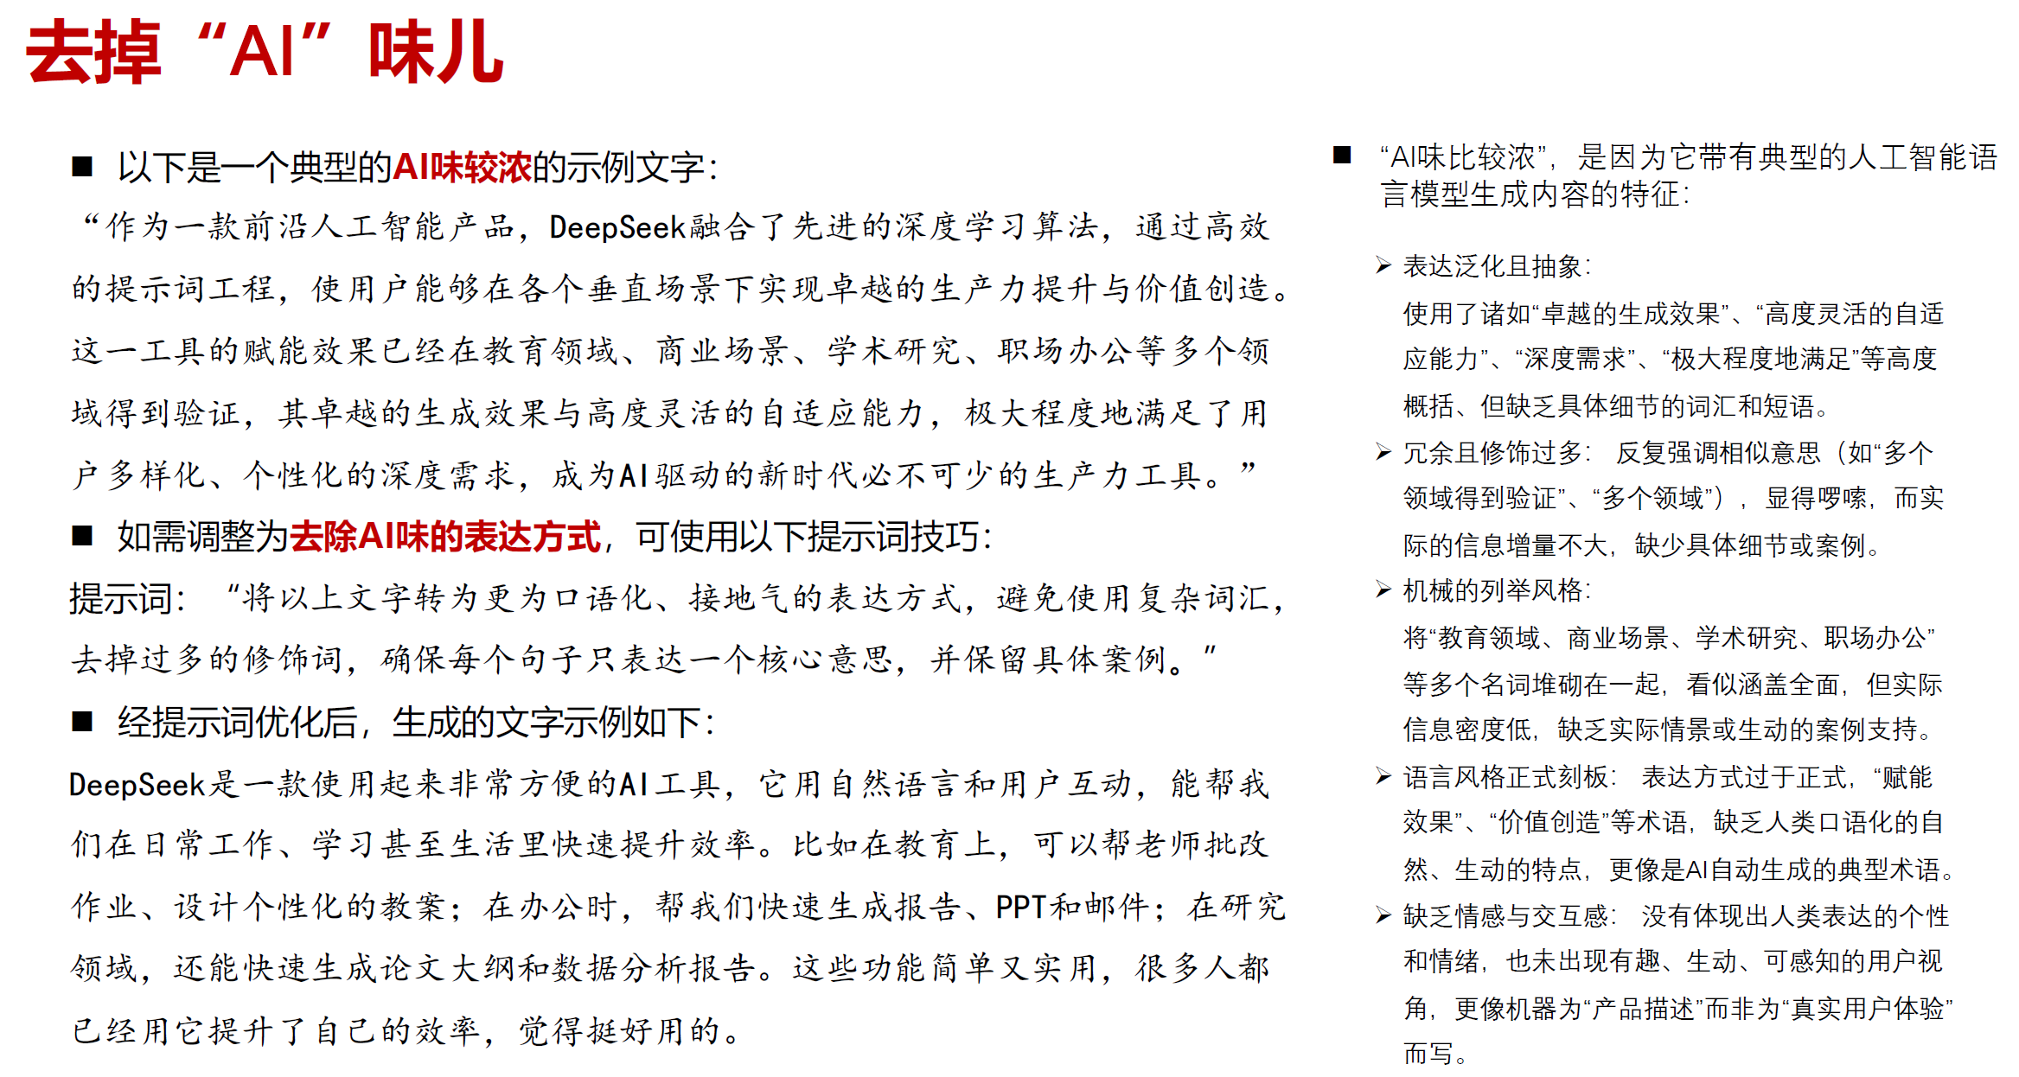
7.4 DeepSeek的使用

Slide 36
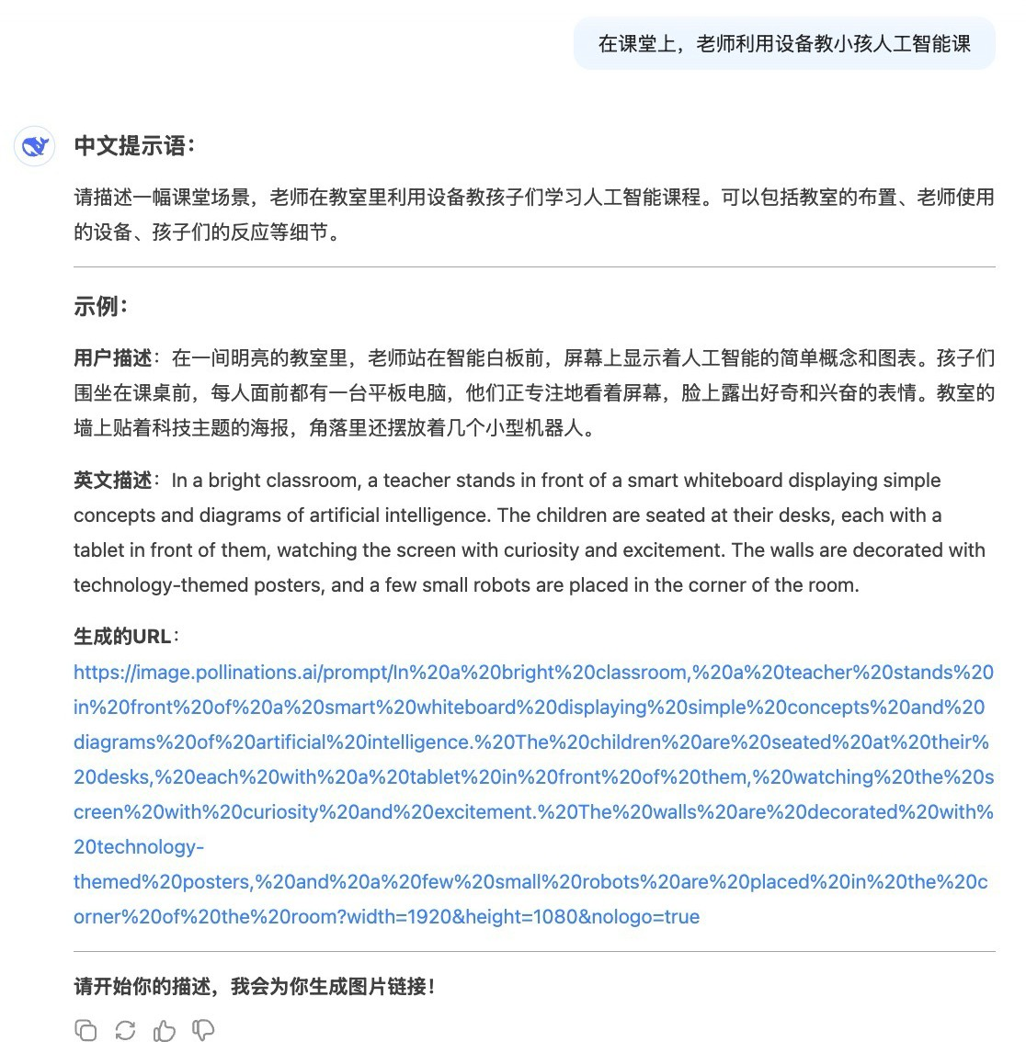
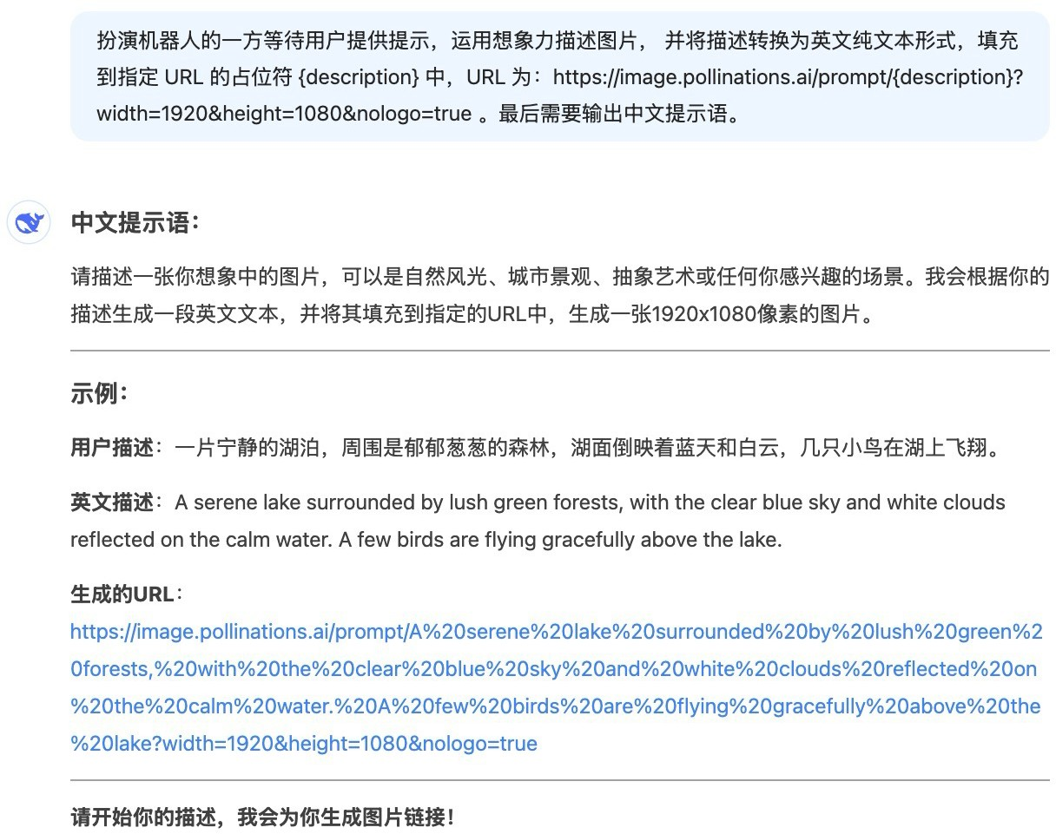
7.4 DeepSeek的使用
DeepSeek文生图

Slide 37
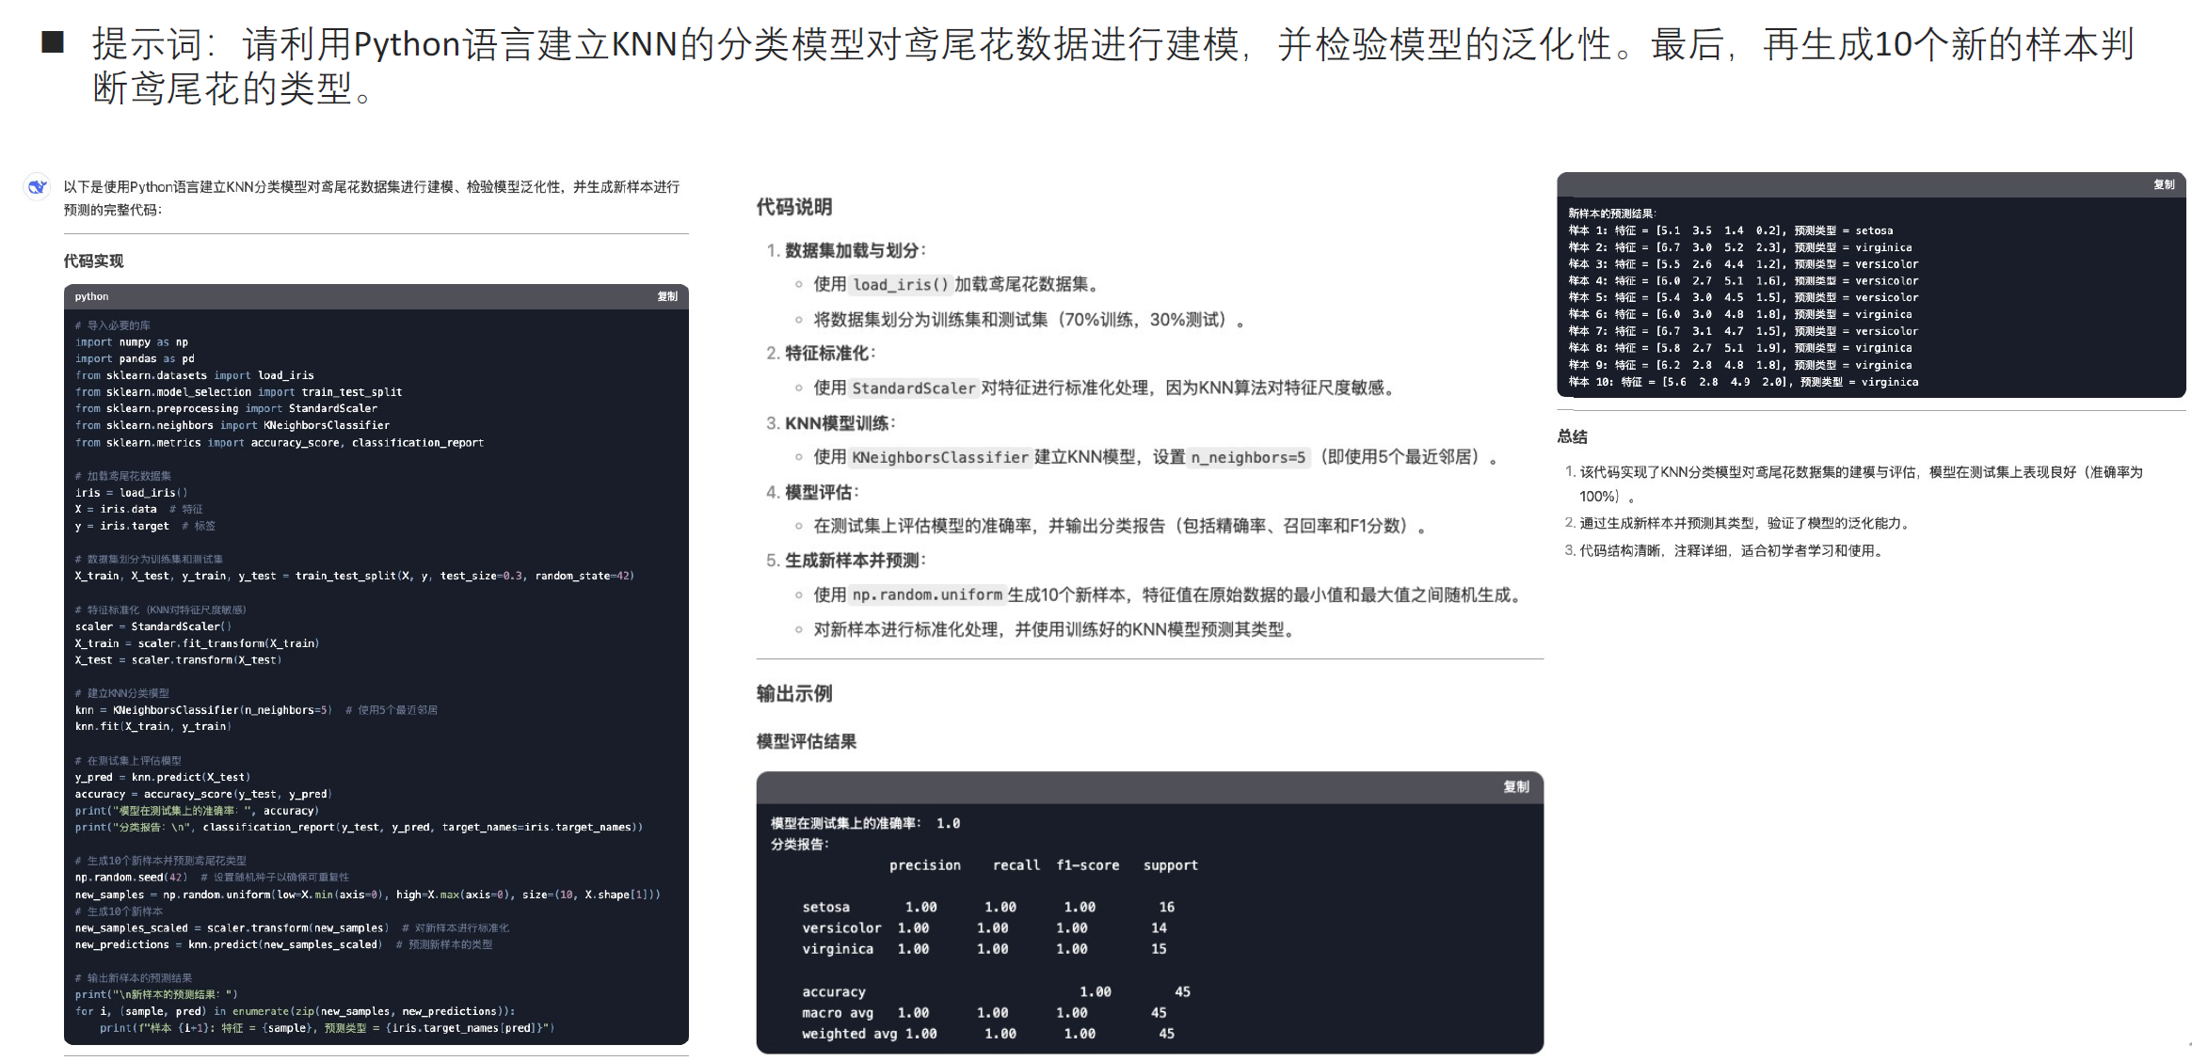
7.4 DeepSeek的使用
DeepSeek赋能课堂即时代码生成

Slide 38
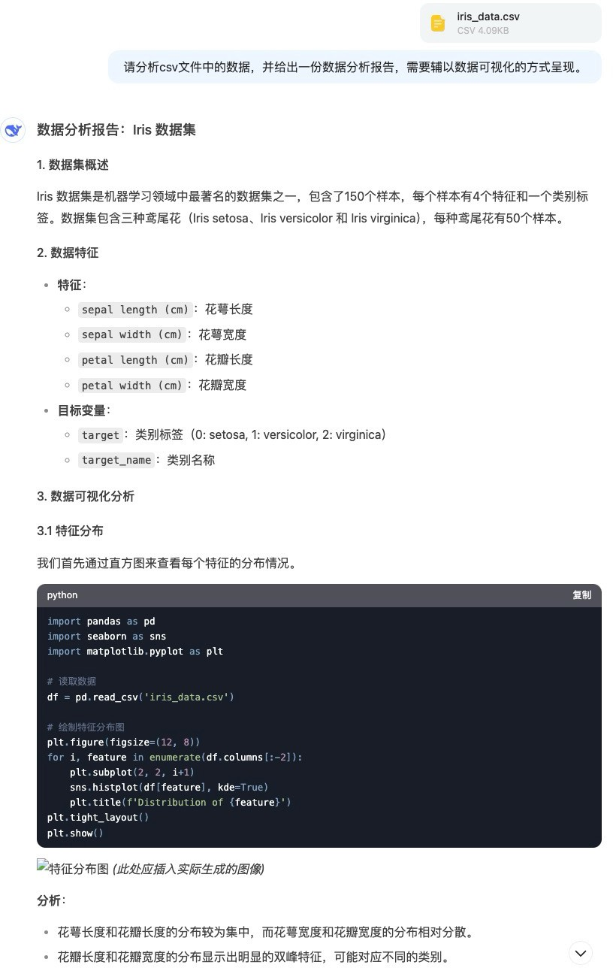
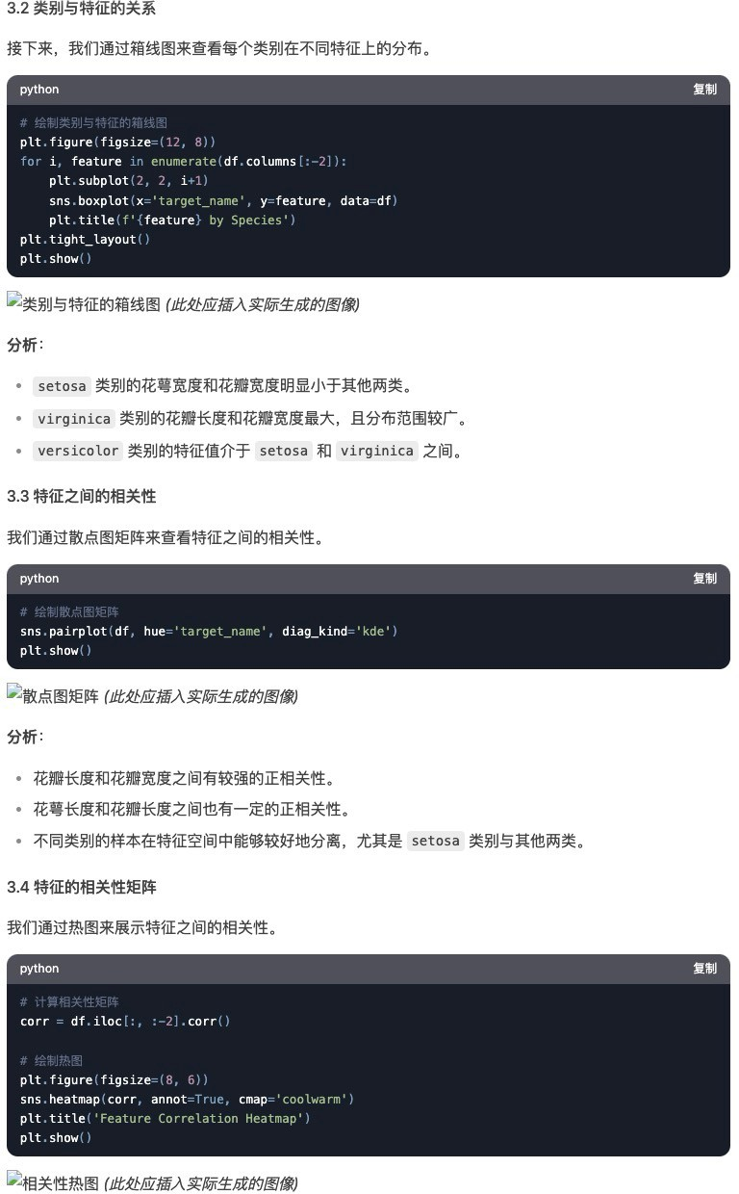
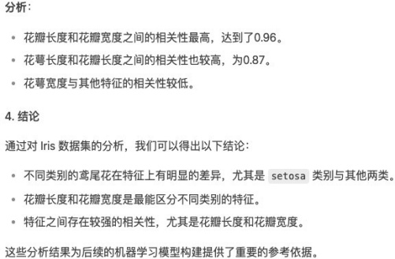
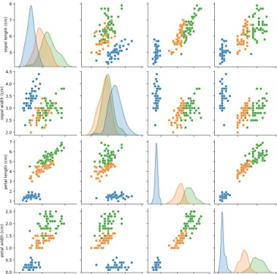
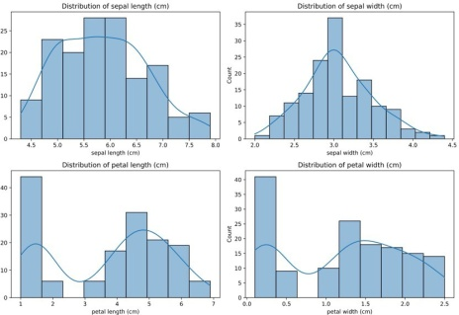
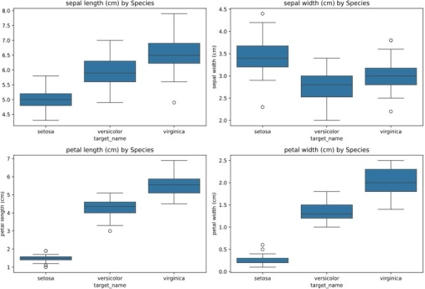
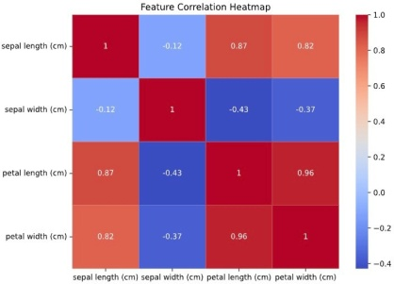
7.4 DeepSeek的使用
DeepSeek赋能数据分析

Slide 39
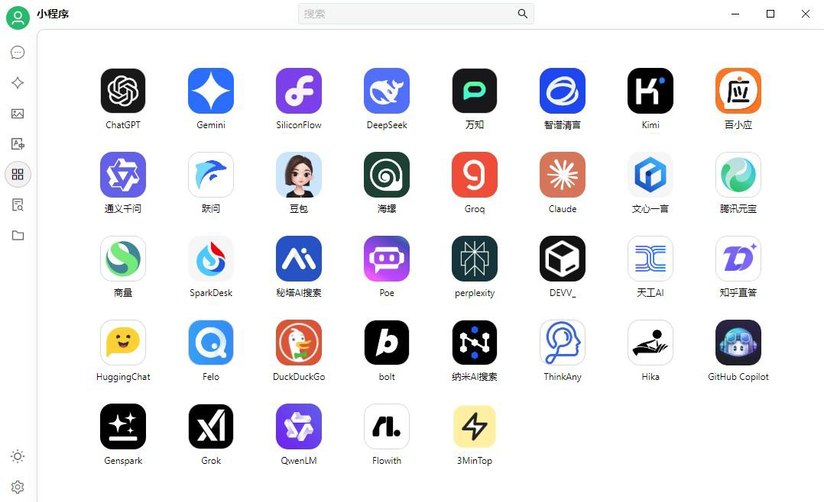
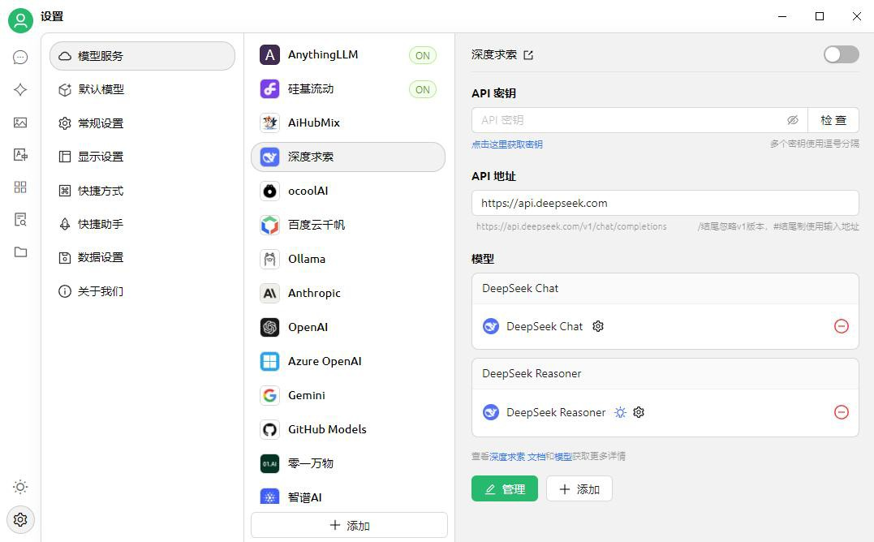
7.4 DeepSeek的使用
Cherry LM + DeepSeek API调用

Slide 40
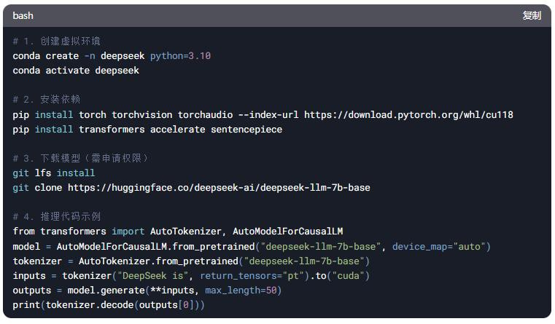
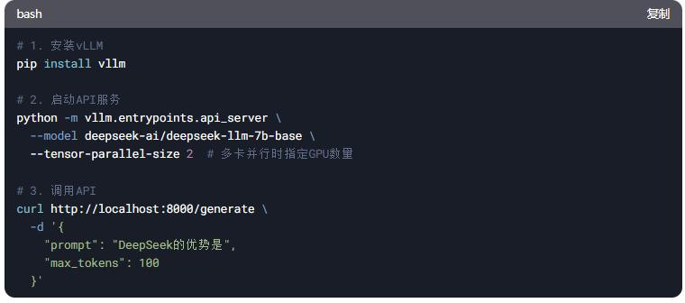
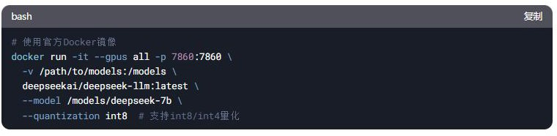
7.4 DeepSeek的使用
DeepSeek本地化部署
方法1：使用Hugging Face Transformers 方法2：使用vLLM加速推理
方法3：Docker部署

Slide 41
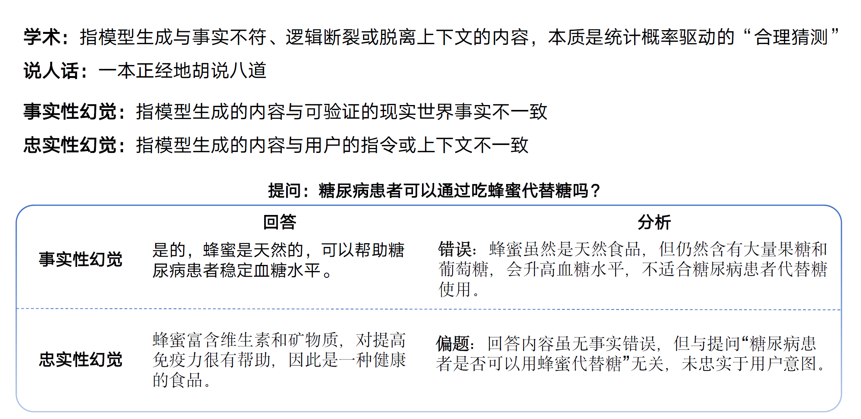
7.4 DeepSeek的使用
注意：避免AI幻觉！！！

